Slide 1



Instituto Tecnológico de Frontera Comalapa
Modalidad Mixta
Materia: Gestión de Proyectos de TI
Semestre: Séptimo semestre
Especialidad: Ingeniería en Sistemas Computacionales.
Numero de control:231260008
Nombre del alumno: Vanni Gutiérrez Pérez
Nombre del docente: Francisco Javier Mingo Velázquez
Nombre del trabajo: Banco de Ejercicios: Aplicación de Formatos, Selección de Herramientas y Respuestas de Solicitudes
Fecha de entrega:
Bella Vista, Chiapas a 30 de septiembre del 2026
Repositorio GIT: Vanni-GP/GPTI

Slide 2

INTRODUCCIÓN
En este segundo reporte de la Unidad 5 muestro las respuestas obtenidas al aplicar los dos formatos de levantamiento del informe anterior, dejando lista la elección de programas y la revisión de solicitudes para los tres proyectos (Multired, Empresa Corona y Aeropuerto). Tras revisar las respuestas del primer cuestionario, definí como gestor usar un esquema combinado: Microsoft Project para llevar el calendario general y los costos ($3,725.00 MXN), y Trello como un tablero visual en el navegador para que el equipo mueva sus tareas diarias, dejando fuera a Jira por ser muy tardado de configurar. Además, muestro los resultados del segundo formato, donde el proyecto de Multired se mantuvo exactamente igual sin cambios, mientras que Corona y Aeropuerto resolvieron dudas sencillas que no movieron las entregas de 11, 10 y 9 días.

Slide 3
JUSTIFICACIÓN
Presentar las respuestas reales de los formatos es importante porque demuestra que las decisiones del proyecto se tomaron escuchando al equipo y revisando los datos. Al leer las contestaciones de Cynthia, Darvin y las mías, me di cuenta de que ellos necesitaban algo rápido como Trello para subir avances sin trabarse, mientras que yo podía usar Microsoft Project para controlar las horas y el dinero. Por otro lado, revisar las fichas de cambio permitió confirmar que el proyecto de Multired no requería ajustes y que las dudas de Corona y Aeropuerto se podían resolver en el mismo tiempo acordado. Esto demuestra que usar formatos sencillos ayuda a mantener el orden sin retrasar las entregas escolares.

Slide 4
RESPUESTAS DEL FORMATO 1: ELECCIÓN DE HERRAMIENTAS
Le apliqué las 5 preguntas cortas a Cynthia, a Darvin. Esto fue lo que respondieron:
Respuestas Cortas del Equipo Cynthia Morales (Multired): "MS Project se me hace bueno para ver los días, pero pesado para avisar cosas rápidas. Trello se me hace facilísimo de usar desde el cel o la lap. Jira se ve muy enredado."
Darvin Roblero (Empresa Corona): "En MS Project veo bien mi ruta de 10 días, pero para diario prefiero Trello porque dividí mi trabajo en 3 tableros y subo fotos rápido. Jira pide configurar muchas cosas que nos quitan tiempo."
Vanni Gutiérrez (Aeropuerto / Gestor): "Yo uso MS Project para cuidar las 74.5 horas y los $3,725.00 MXN. Para hablar diario con ellos, Trello en 4 columnas está perfecto. Jira queda fuera por pesado."

Slide 5
RESPUESTAS DEL FORMATO 1: ELECCIÓN DE HERRAMIENTAS
Programas Elegidos
Microsoft Project (Para el Gestor): Lleva el cronograma, la ruta crítica y el presupuesto ($3,725.00 MXN).
Trello (Para el Equipo): Mueve el trabajo diario en 4 columnas: Por Hacer, En Proceso, En Revisión y Terminado ($0.00 MXN).
Jira Software: Descartado. Muy pesado y pide muchas configuraciones que no necesitamos.

Slide 6
RESPUESTAS DEL FORMATO 2: SOLICITUDES E INFORMACIÓN (CR)
Así quedaron atendidas las fichas recibidas de cada proyecto:
Proyecto Multired (Cynthia Morales) — SIN CAMBIOS
Respuestas en la ficha (CR-01): Cynthia mandó el formato avisando que su diseño del cajero, las decisiones de NIP y el reloj de 30 segundos en Camunda están funcionando bien y no necesita hacer ningún cambio.
Revisión en MS Project: Al no haber cambios, la fecha se queda tal cual en 11 días hábiles y 22 horas de trabajo.
Respuesta del Gestor: SE QUEDA IGUAL. El proyecto sigue con su plan base sin modificar sus $1,100.00 MXN.

Slide 7
RESPUESTAS DEL FORMATO 2: SOLICITUDES E INFORMACIÓN (CR)
Proyecto Empresa Corona (Darvin Roblero) — AJUSTE PEQUEÑO
Respuestas en la ficha (CR-02): Darvin pidió información para agregar una línea pequeña sobre el regreso de botellas vacías, calculando que le tomaba 1 hora y media más.
Revisión en MS Project: Revisé que Darvin podía acomodar esa hora y media dentro de sus 3 horas diarias de trabajo usando cuadros agrupados en Draw.io, sin mover su fecha final del 28 de septiembre.
Respuesta del Gestor: APROBADO SIN COSTO EXTRA. Se hace el ajuste dentro de sus 10 días y presupuesto de $1,500.00 MXN.

Slide 8
RESPUESTAS DEL FORMATO 2: SOLICITUDES E INFORMACIÓN (CR)
Proyecto Aeropuerto (Vanni Gutiérrez) — AJUSTE PEQUEÑO
Respuestas en la ficha (CR-03): Puse una ficha para acomodar la puerta de abordaje y checar que el archivo abriera bien entre Bizagi y Bonita, calculando 1 hora de trabajo.
Revisión en MS Project: Acomodé el tiempo sin retrasar las demás tareas, terminando el 28 de septiembre.
Respuesta del Gestor: APROBADO. Se hizo el ajuste dentro de mis 9 días y presupuesto de $1,125.00 MXN.

Slide 9
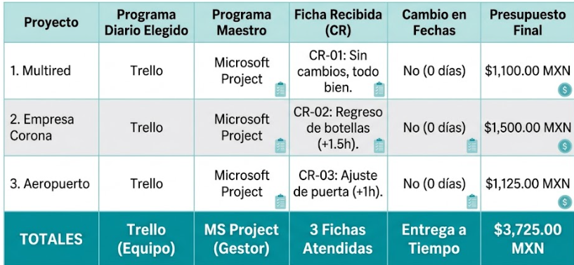
CUADRO COMPARATIVO DE RESULTADOS

Slide 10
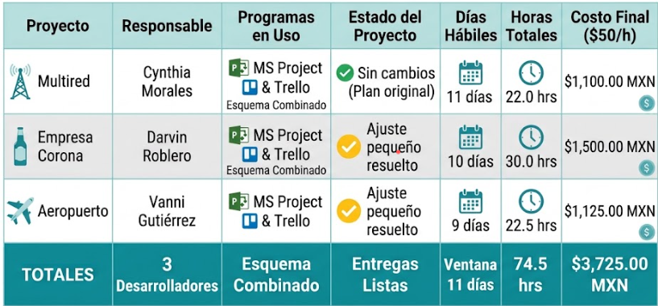
TABLA DE CONTROL FINAL

Slide 11
CONCLUSIÓN
Aplicar los formatos contestados nos dio la solución exacta para trabajar con orden y sin complicaciones. El cuestionario dejó claro que la mejor opción era combinar Microsoft Project para controlar las fechas y costos con Trello para mover las tareas del día a día, dejando fuera a Jira por ser muy enredado. De igual forma, las fichas de información confirmaron que Multired se quedó igual a su diseño original, mientras que Corona y Aeropuerto hicieron ajustes mínimos que no cobraron nada extra ni retrasaron las entregas. Gracias a esto, mantuve como gestor los tres proyectos a tiempo dentro de sus 74.5 horas y el presupuesto exacto de $3,725.00 MXN.

Slide 12
FUENTES DE INFORMACIÓN
Aldridge, E. (s. f.). Risk Identification in Project Management. Project Management Academy. https://projectmanagementacademy.net/resources/blog/identify-risk-in-project-management/
ADEN International Business School. (2025, 13 de junio). Evaluación y Riesgos en Gestión de Proyectos. ADEN Business Magazine. https://www.aden.org/business-magazine/gestion-de-proyectos-tecnicas-de-identificacion-de-riesgos/
Mitti Content Team. (2026, 16 de julio). Análisis de riesgo cualitativo y cuantitativo. Mitti by SafetyCulture. https://mitti.com/es/temas/analisis-cualitativo
Gutiérrez, A. (2026, 26 de abril). Análisis Cualitativo vs Cuantitativo de Riesgos: Matriz de Decisión. Jefe de Proyectos. https://jefedeproyectos.com/analisis-cualitativo-vs-cuantitativo-riesgos-proyectos/
Atlassian. (s. f.). ¿Qué es la mitigación de riesgos? Estrategias de gestión de proyectos. The Workstream. https://www.atlassian.com/es/work-management/project-management/risk-mitigation
Riskonnect. (2025, 31 de enero). 5 Key Risk Mitigation Techniques in Project Management.
Riskonnect. https://riskonnect.com/es/gestion-de-riesgos-del-proyecto/5-tecnicas-clave-de-mitigacion-de-riesgos-en-la-gestion-de-proyectos/

